Slide 1


ПОГРУЖНЫЕ СРЕДСТВА КОНТРОЛЯ РАДИАЦИОННОЙ ОБСТАНОВКИ АКВАТОРИЙ И ПОДВОДНЫХ РАДИАЦИОННО-ОПАСНЫХ ОБЪЕКТОВ
Общество с ограниченной ответственностью «Научно-исследовательский центр ЛСРМ»
2025

Slide 2

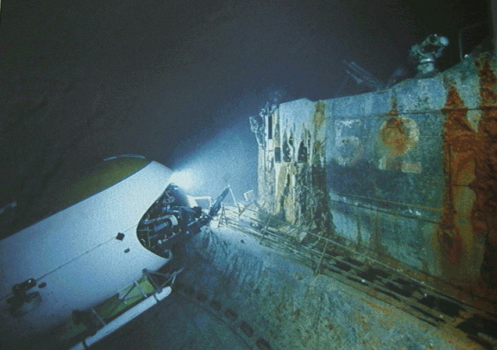
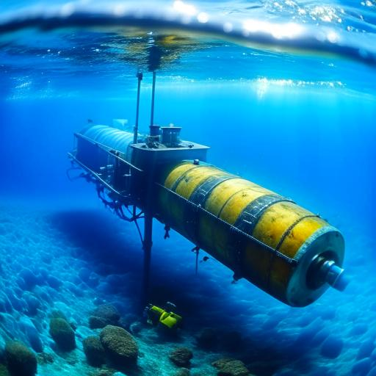
Новые задачи
Радиоэкологический мониторинг акваторий имеет ряд особенностей при проведении измерений водной среды в местах локализации подводных радиационно-опасных объектов (ПРОО), судов с ядерными энергетическими установками (ЯЭУ) и в окрестностях АЭС. Требуется разработка средств измерения и индикаторов полей гамма и нейтронного излучений для работ на значительных глубинах в широком диапазоне измерений.

Slide 3
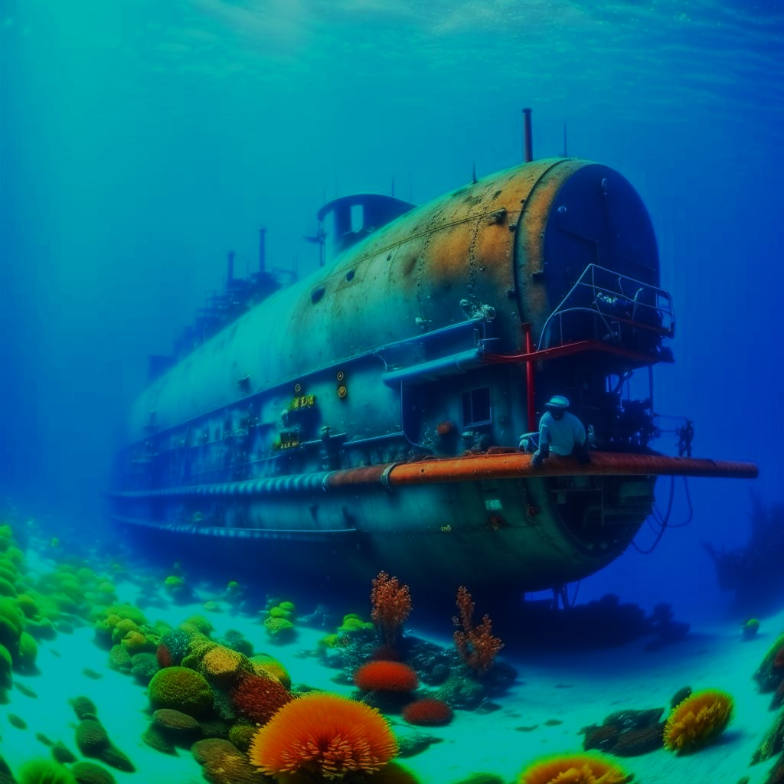
Новые диапазоны измерений
Расширение необходимых диапазонов измерения (МЭД) гамма-излучения, плотности потока нейтронов в водной среде, необходимость измерения спектров гамма-излучения в широком диапазоне энергий и с высоким энергетическим разрешением, измерение плотности потока нейтронов от фоновых значений до СЦР требует разработки совершенно новых глубоководных средств измерения и индикаторов.

Slide 4

Назначение и область применения
Комплекс контроля радиационной обстановки глубоководный предназначен для измерения и индикации МЭД гамма-излучения, потока и энергии гамма- квантов, плотности потока нейтронов при решении задач:
- оценки состояния подводных радиационно- опасных объектов;
- обнаружение и идентификация радионуклидов в подводных радиационно- опасных объектах и объектах окружающей среды;
- подводный мониторинг радиационной обстановки акваторий.
Обеспечивает измерение:
- амбиентного эквивалента мощности дозы гамма-излучения;
- потока и энергии гамма- квантов;
- плотности потока нейтронов;
- индикацию мощности дозы гамма-излучения и потока нейтронов за пределами диапазона средств измерения
- определение радионуклидного состава и объёмной активности объектов внешней среды: (вода морская; донные отложения);

Slide 5
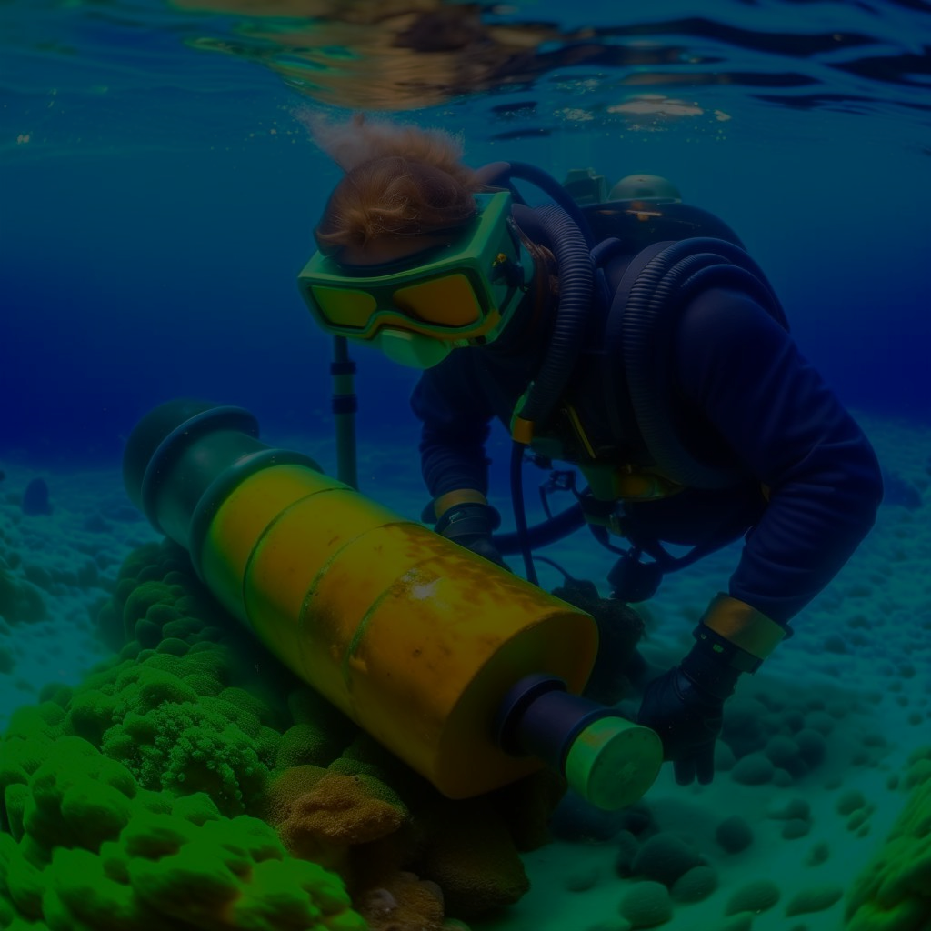
Состав комплекса
программно-аппаратный комплекс состоит из:
- трех автономных измерительных каналов регистрации гамма и нейтронного излучений и одного индикаторного:
блок детектирования гамма-излучения дозиметрический,
блок детектирования нейтронного излучения дозиметрический,
спектрометр одно- двухканальный гамма-излучения ,
индикатор гамма- нейтронного излучения для высоких уровней воздействия,
блок интерфейса передачи данных с герметичными подводными кабелями передачи данных;
автоматизированного рабочего места (АРМ) с программным обеспечением

Slide 6
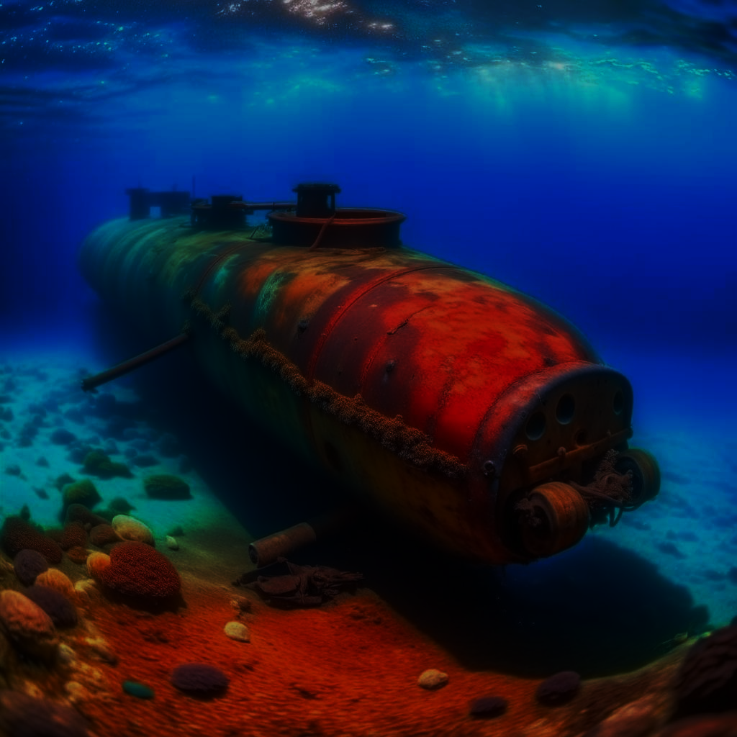
Компоновка комплекса
- четыре автономных измерительных канала регистрации гамма и нейтронного излучений:
- блок коммутации для обеспечения питания, связи с ТНПА или НН, или накопления данных в автономном режиме;
- программного обеспечения (ПО) ГИС «Акватория» и поверочного ПО LinKSGN-R

Slide 7

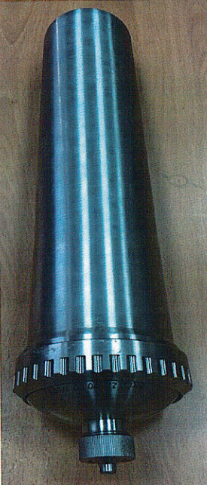
Внешний вид блоков детектирования глубоководных

Slide 8
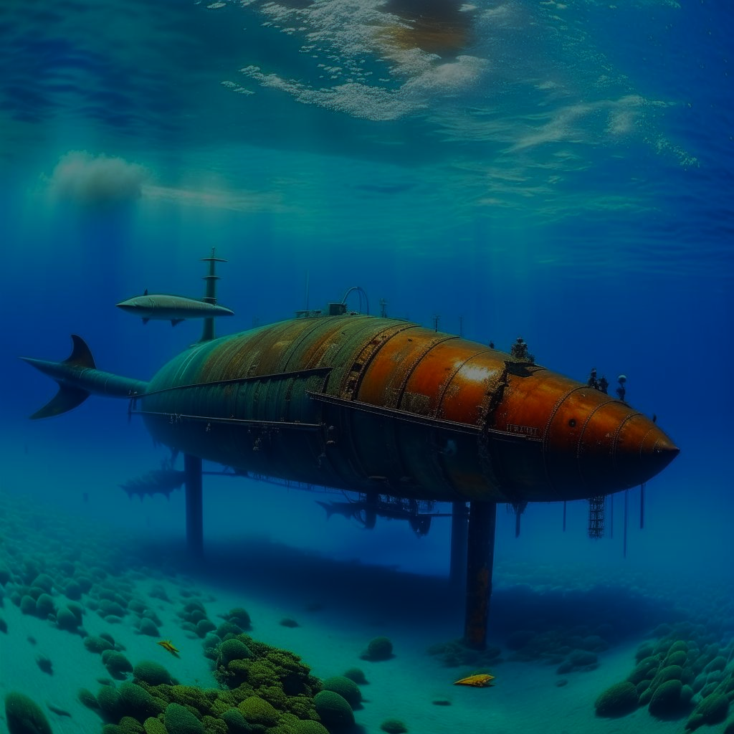
Перечень измеряемых и контролируемых параметров и характеристик назначения блока детектирования гамма-излучения дозиметрического
Наименование параметра, единица величины | Номинальное значение, рабочий диапазон | Допустимое отклонение | Требование к точности (погрешности) измерений
Диапазон измерений МЭД фотонного излучения, Зв/ч | от 1,0·10⁻⁷ до 1,0·10² |  | 25%
Пределы допускаемой основной относительной погрешности при измерении МЭД, % | ±25 %
Диапазон энергий регистрируемого рентгеновского и гамма- излучения, МэВ | от 6,0·10⁻² до 3 |  | 15%
Пределы допускаемой дополнительной относительной погрешности измерений МЭД фотонного излучения в рабочих условиях эксплуатации при воздействии внешнего фактора: температуры, качки и наклонов | ±10 % |  | 10%
Энергетическая зависимость в диапазоне энергий регистрируемого рентгеновского и гамма-излучения, %, в пределах | от -25 до +30 |  | 10%
Время установления рабочего режима, мин, не более | 1 мин |  | ±0,006 мин
Время непрерывной работы, ч, не менее | 10 ч |  | ±0,006 ч
Нестабильность показаний за время непрерывной работы 10 часов, % | ±5 % |  | ±0,5 %

Slide 9
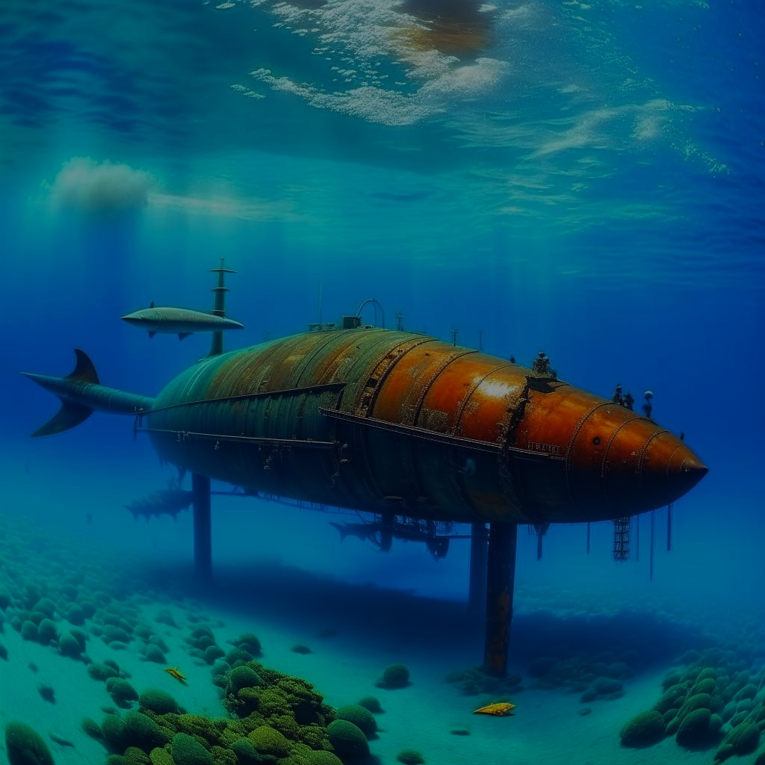
Перечень измеряемых и контролируемых параметров и характеристик назначения блока детектирования нейтронного излучения дозиметрического
Наименование параметра, единица величины | Номинальное значение, рабочий диапазон | Допустимое отклонение | Требование к точности (погрешности) измерений
Диапазон измерений мощности амбиентного эквивалента дозы нейтронного излучения и пределы допускаемой основной относительной погрешности прибора с БДКН-01, мЗв/ч | от 1,0 ·10⁻⁴ до 10 | ±35 % | 10%
Диапазон измерений плотности потока нейтронов с известным энергетическим распределением и пределы допускаемой основной относительной погрешности прибора с БДКН-01, с⁻¹ см⁻² | от 0,1 до 10⁴ | ±25 % | 0,5 мм
Диапазон энергий регистрируемого нейтронного излучения прибором с БДКН-01, МэВ | от 2,5∙10⁻⁸ до 14 |  | 30%
Относительная чувствительность для типовых источников нейтронного излучения при измерении мощности амбиентного эквивалента дозы прибора с источником нейтронов Eн:
Тепловые, Eн=0,025 эВ | 51,3 ± 10,3 | ± 10,3 | 20%
Ra-y-Be, Eн=100 кэВ | 12,20 ± 1,20 | ± 1,20 | 10%
252Cf, Eн=2,13 МэВ | 1,17 ± 0,12 | ± 0,12 | 10%
Pu-a-Be, Eн=3,7 МэВ | 1,0 | 1,0 | 10%
Pu-a-Be, Eн=4,16 МэВ | 0,83 ± 0,08 | ± 0,08 | 10%

Slide 10
Перечень измеряемых и контролируемых параметров и характеристик назначения спектрометра двухканального гамма-излучения
Канал 1- Устройство спектрометрическое рентгеновского и гамма-излучения МСА527 CZT
Наименование параметра, единица величины | Номинальное значение, рабочий диапазон | Допустимое отклонение
Диапазон регистрируемых энергий фотонного излучения, МэВ | от 0,02 до 3 МэВ
Пределы допускаемой основной погрешности характеристики преобразования (интегральная нелинейность), % | ±0,5 % | ±0,12
Относительное энергетическое разрешение по линии гамма-излучения с энергией 661,7 кэВ эталонного источника Cs-137, %, не более | 4,5 | ±0,5
Эффективность регистрации гамма-излучения в пике полного поглощения радионуклида Cs-137 по линии 661,7 кэВ, с⁻¹·Бк⁻¹, не менее | 5,0·10⁻⁷ | ±10 %

Slide 11
Перечень измеряемых и контролируемых параметров и характеристик назначения спектрометра двухканального гамма-излучения
Канал 2- Погружная спектрометрическая система для определения радионуклидного состава воды и донных отложений ПССВ
Наименование параметра, единица величины | Номинальное значение, рабочий диапазон | Допустимое отклонение
Диапазон регистрируемых энергий фотонного излучения, МэВ | от 0,05 до 3
Пределы допускаемой основной погрешности характеристики преобразования (интегральная нелинейность), % | ±1,0 | 0,24
Относительное энергетическое разрешение по линии гамма-излучения с энергией 661,7 кэВ эталонного источника Cs-137, %, не более | 10 % | ±1 %
Максимальная входная статистическая загрузка, с⁻¹, не менее | 1·10⁵ с⁻¹
Относительное изменение разрешения по линии гамма-излучения ППП с энергией 661,7 кэВ при максимальной загрузке спектрометрического измерительного канала, %, не более | 15 % | ±1,5 %
Относительное смещение положения ППП с энергией 661,7 кэВ при максимальной загрузке, %, не более | 1 % | ±0,3 %
Время установления рабочего режима, мин, не более | 30 мин
Время непрерывной работы, ч, не менее | Не ограничено
Нестабильность показаний за время непрерывной работы 10 часов, % | ±1 %

Slide 12
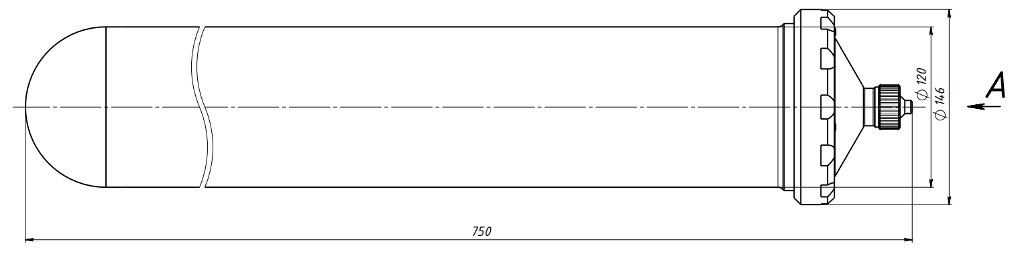
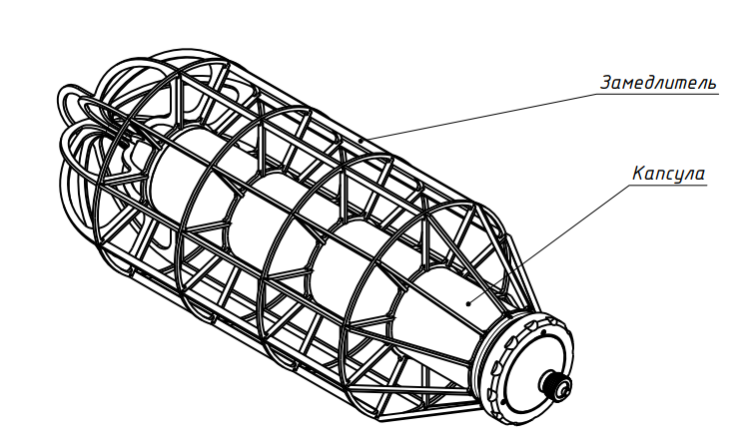
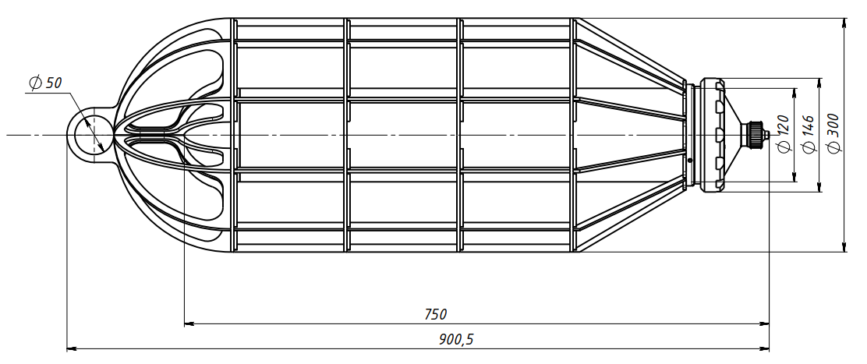
Общий вид индикатора гамма-нейтронного излучения

Slide 13
Перечень измеряемых и контролируемых параметров и характеристик назначения индикатора гамма-нейтронного излучения
Детектор прямого заряда ДП3.02
Наименование параметра, единица величины | Номинальное значение, рабочий диапазон | Допустимое отклонение
Диапазон индикации плотности потока нейтронов, cм⁻²·с⁻¹ | от 1,0·10⁹ до 1,0·10¹⁴ (С эмиттером 25 см и ЗЧУ 10⁵ В/А)
Начальная чувствительность ДПЗ к условной плотности потока нейтронов, приведенная к 1 м номинальной длины эмиттера, А·м²·с | (12,0±1,2) · 10⁻²⁴ | ±1,2·10⁻²⁴
Чувствительность ДПЗ к мощности поглощенной дозы гамма-излучения ⁶⁰Co, приведенная к 1 м номинальной длины эмиттера, А·с/Гр | (0,8±0,08) ·10⁻¹⁰ | ±0,08·10⁻¹⁰
На предельных флюенсах нейтронов 1,0·10¹⁴ cм⁻²·с⁻¹ ток 4,0·10⁻⁶ А, при мощности дозы 1,0·10⁴ Гр/час ток 5,6·10⁻¹¹ А, что позволяет работать в смешанных гамма-нейтронных полях

Slide 14
Перечень измеряемых и контролируемых параметров и характеристик назначения индикатора гамма-нейтронного излучения
Блок индикатора гамма-нейтронного излучения In
Наименование параметра, единица величины | Номинальное значение, рабочий диапазон
Диапазон индикации плотности потока нейтронов, cм⁻²·с⁻¹ | от 1,0·10⁴ до 1,0·10⁹
Диапазон индикации МЭД фотонного излучения, Зв/ч | от 1,0·10¹ до 1,0·10⁴

Slide 15
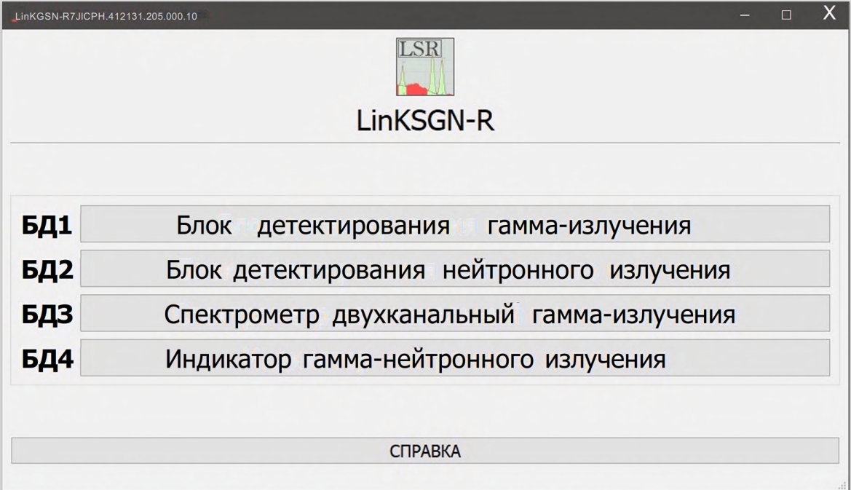
Программное обеспечение LinKSGN-R 7.ЛСРН.412131.205.000.10

Slide 16
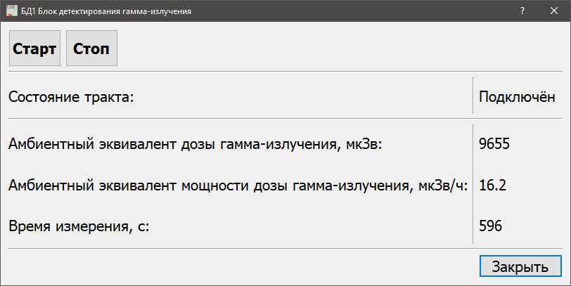
Экранная форма модуля управления блоком детектирования гамма-излучения БД1

Slide 17
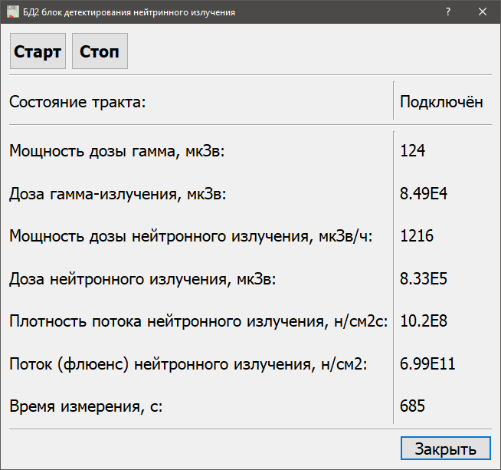
Экранная форма управления БД2 блоком детектирования нейтронного излучения

Slide 18
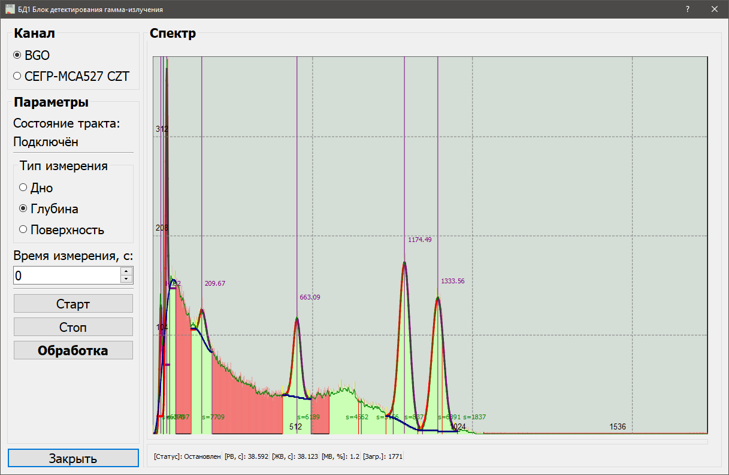
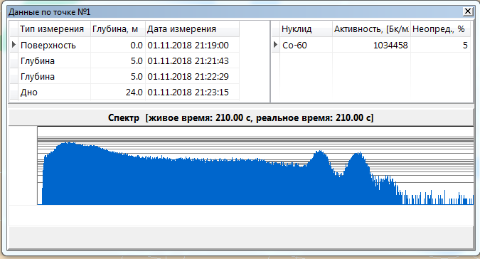
Экранная форма гамма-спектрометра двухканального БД3

Slide 19
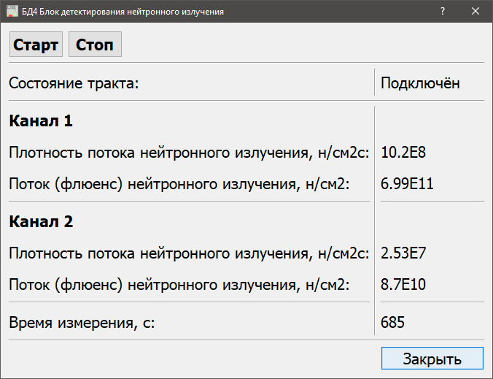
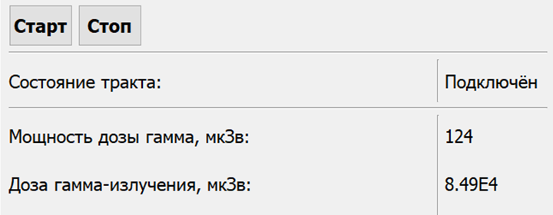
Экранная форма управления индикатором гамма-нейтронного излучения БД4

Slide 20
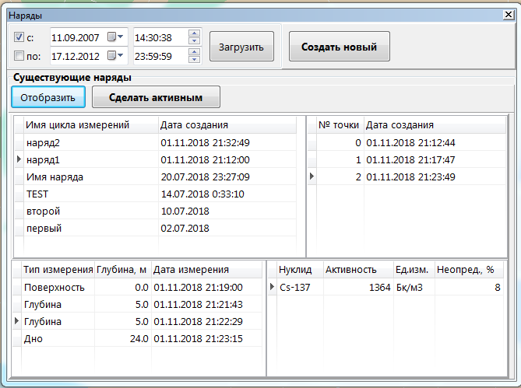
Создание наряда для проведения измерений

Slide 21

Программное обеспечение LinKSGN-R 7.ЛСРН.412131.205.000.10
ПО предназначено для установки на ПЭВМ с операционной системой (ОС) семейства Astra Linux.
ПО предназначено для работы на х86/х64 платформе, для использования на ARM или подобной совместимой архитектуре.

Slide 22
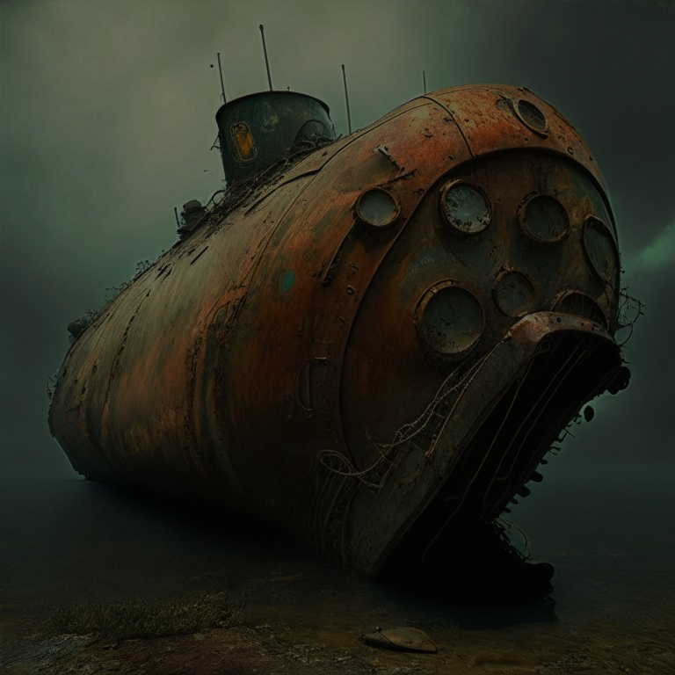
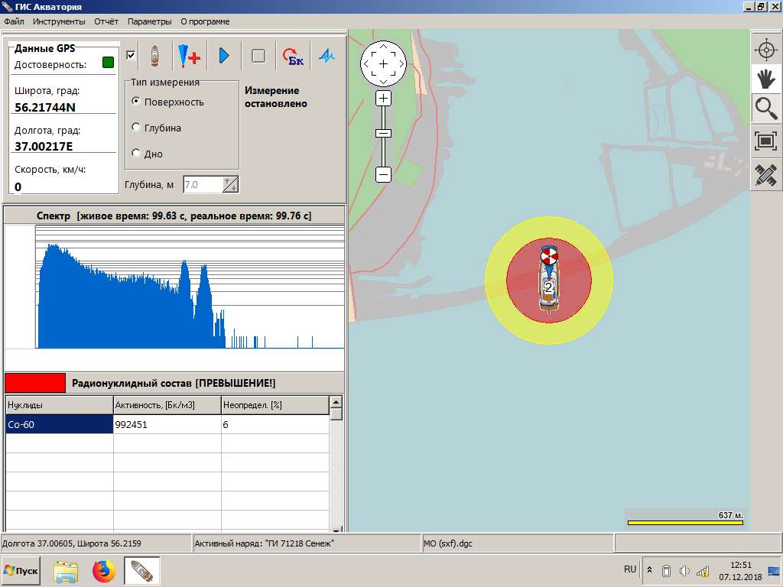
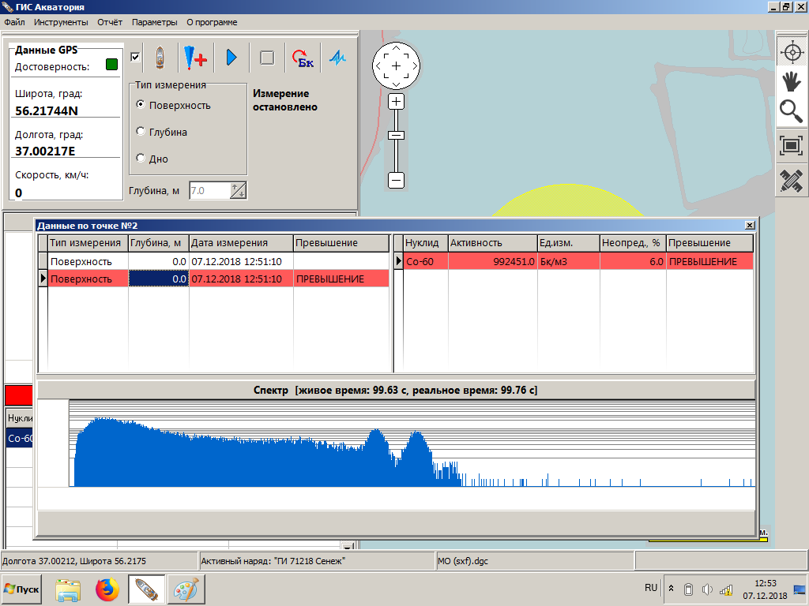
ГИС «Акватория»

Slide 23
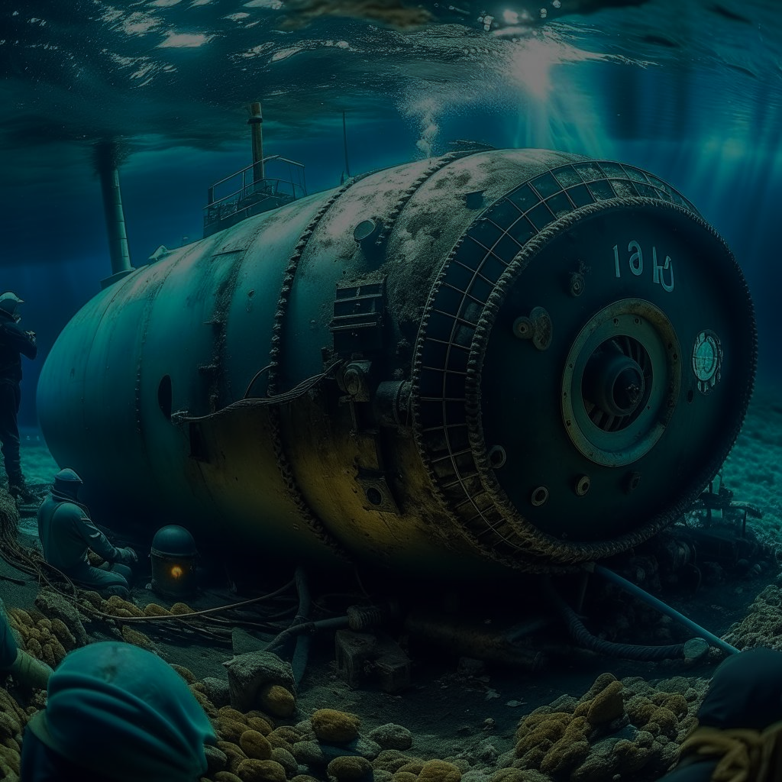
Двухканальное исполнение для МЧС

Slide 24

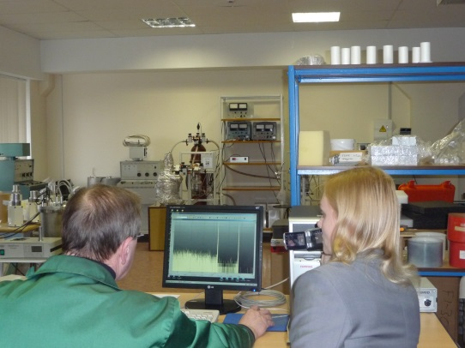
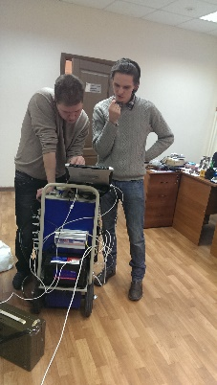
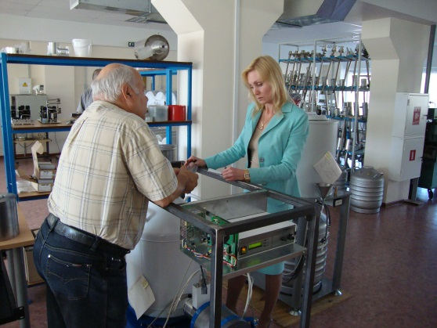
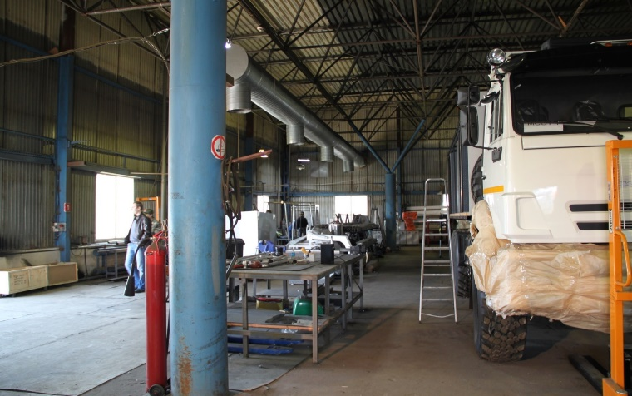
ООО «НИЦ «ЛСРМ»: производство инноваций, передовые спектрометрические технологии

Slide 25


СПАСИБО за внимание!
ООО «НИЦ «ЛСРМ»
Контактная информация:
ООО «НИЦ «ЛСРМ», г. Зеленоград,
+7 (495) 109-99-97
info@niclsrm.ru
Генеральный директор Пономаренко Андрей Викторович, к.т.н.
Заместитель генерального директора – главный метролог
Лебедева Татьяна Георгиевна
Начальник управления проектами
Каширина Марина Сергеевна

